Slide 1
Curso de Armado y Reparación de PC
(Clase 2)

Slide 2
Clase:
Microprocesador
¿Qué es?
Memoria RAM
¿Qué es?
Tipos
Almacenamiento
HDD :
SSD:
Fallas
Herramientas
Funcionamiento
Arquitectura
Disipación del calor
Estructura Logica
Forma Fisica
Caracteristicas
Conexionado
Funcionamiento
Ventajas y Desventajas
Conexiones

Slide 3
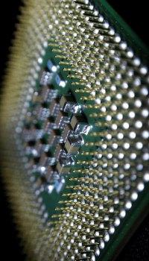
Microprocesador:
Es el encargado de ejecutar los programas, desde el sistema operativo hasta las aplicaciones de usuario; sólo ejecuta instrucciones programadas en lenguaje de bajo nivel, realizando operaciones aritméticas y lógicas simples, tales como:
Sumar, restar, multiplicar, dividir, las lógicas binarias y accesos a memoria.

Slide 4
Funcionamiento:
El microprocesador ejecuta instrucciones almacenadas como números binarios organizados secuencialmente en la memoria principal. La ejecución de las instrucciones se puede realizar en varias fases:
-Prefetch, prelectura de la instrucción desde la memoria principal.
-Fetch, envío de la instrucción al decodificador
-Decodificación de la instrucción, es decir, determinar qué instrucción es y por tanto qué se debe hacer.
-Lectura de operandos (si los hay).
-Ejecución, lanzamiento de las máquinas de estado que llevan a cabo el procesamiento.
-Escritura de los resultados en la memoria principal o en los registros.
Cada una de estas fases se realiza en uno o varios ciclos de CPU, dependiendo de la estructura del procesador, y concretamente de su grado de segmentación. La duración de estos ciclos viene determinada por la frecuencia de reloj, y nunca podrá ser inferior al tiempo requerido para realizar la tarea individual (realizada en un solo ciclo) de mayor coste temporal. El microprocesador se conecta a un circuito PLL, normalmente basado en un cristal de cuarzo capaz de generar pulsos a un ritmo constante, de modo que genera varios ciclos (o pulsos) en un segundo. Este reloj, en la actualidad, genera miles de megahercios.

Slide 5
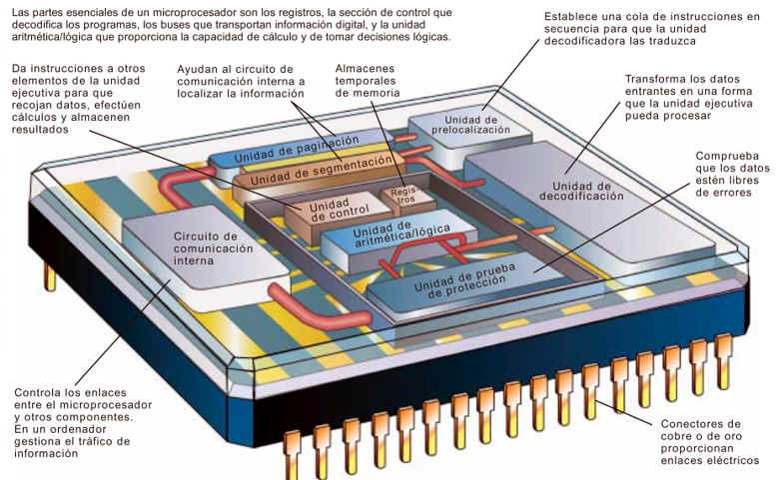
Arquitectura:

Slide 6
Arquitectura:
Encapsulado: es lo que rodea a la oblea de silicio en si, para darle consistencia, impedir su deterioro (por ejemplo, por oxidación por el aire) y permitir el enlace con los conectores externos que lo acoplaran a su zócalo a su placa base.
Memoria caché: es una memoria ultrarrápida que emplea el procesador para tener alcance directo a ciertos datos que «predeciblemente» serán utilizados en las siguientes operaciones, sin tener que acudir a la memoria RAM, reduciendo así el tiempo de espera para adquisición de datos. Todos los micros compatibles con PC poseen la llamada caché interna de primer nivel o L1; es decir, la que está dentro del micro, encapsulada junto a él. Los micros más modernos (Core i3,Core i5 ,core i7,etc) incluyen también en su interior otro nivel de caché, más grande, aunque algo menos rápida, es la caché de segundo nivel o L2 e incluso los hay con memoria caché de nivel 3, o L3.
Coprocesador matemático: unidad de coma flotante. Es la parte del micro especializada en esa clase de cálculos matemáticos.
Registros: son básicamente un tipo de memoria pequeña con fines especiales que el micro tiene disponible para algunos usos particulares. Hay varios grupos de registros en cada procesador. Un grupo de registros está diseñado para control del programador y hay otros que no son diseñados para ser controlados por el procesador pero que la CPU los utiliza en algunas operaciones, en total son treinta y dos registros.
Memoria: es el lugar donde el procesador encuentra las instrucciones de los programas y sus datos. Tanto los datos como las instrucciones están almacenados en memoria, y el procesador las accede desde allí. La memoria es una parte interna de la computadora y su función esencial es proporcionar un espacio de almacenamiento para el trabajo en curso.
Puertos: es la manera en que el procesador se comunica con el mundo externo. Un puerto es análogo a una línea de teléfono. Cualquier parte de la circuitería de la computadora con la cual el procesador necesita comunicarse, tiene asignado un «número de puerto» que el procesador utiliza como si fuera un número de teléfono para llamar circuitos o a partes especiales.

Slide 7
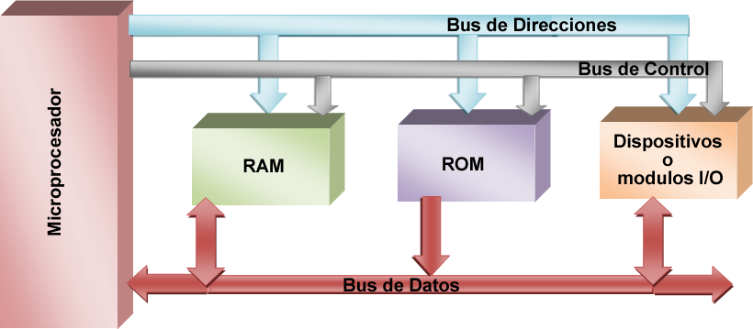
Comunicación con el exterior:

Slide 8
Conexiones:
PGA: Pin Grid Array: La conexión se realiza mediante pequeños alambres metálicos repartidos a lo largo de la base del procesador introduciéndose en la placa base mediante unos pequeños agujeros.
LGA: Land Grid Array: La conexión se realiza mediante superficies de contacto lisas con pequeños pines que incluye la placa base.
BGA: Ball Grid Array: La conexión se realiza mediante bolas soldadas al procesador que hacen contacto con el zócalo

Slide 9
Colocar un microprocesador:
1
Levantamos la palanca del sistema ZIF (Zero Insertion Force).
2
Colocamos el Microprocesador en el zocalo:
3
Bajamos la palanca del sistema ZIF
4
Debemos estar atentos a la posición del mismo, generalmente tienen una marca en una de las esquinas. La misma se encuentra también en el zocalo para determinar dicha posición.
Colocamos un poco de grasa siliconada (también conocida cómo grasa disipadora, o grasa disipadora de calor). De esta sólo se debe colocar lo minimo y necesario.
5
Colocamos el Disipador (existen varios tipos, los detallaremos en otra clase).

Slide 10
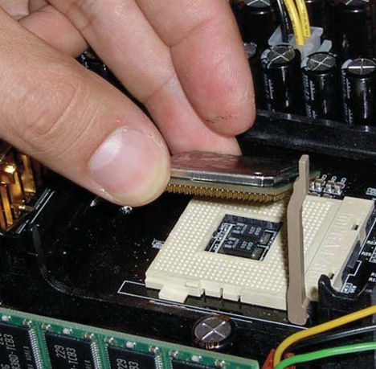
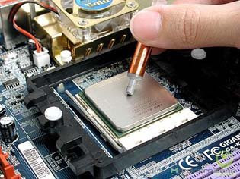
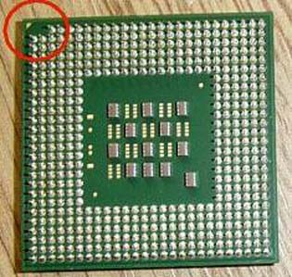
Colocar un microprocesador:

Slide 11
Almacenamiento

Slide 12
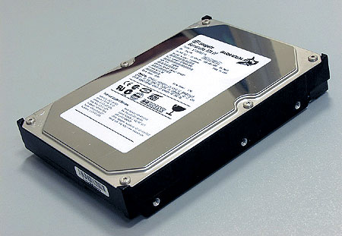
Unidades de Alamacenamiento:
Son componentes físicos que se utilizan para grabar y/o leer los datos de un soporte de almacenamiento de datos de forma permanente o temporal. Una unidad de disco junto con los discos que graba, son dispositivos de almacenamiento. Una computadora tiene almacenamiento primario o principales(RAM y ROM) y secundarios o auxiliares. El almacenamiento secundario no es necesario para que arranque una computadora, como unidades de disco duro externo, CD o DVD entre otros.

Slide 13
Disco Duro:
Es el dispositivo de almacenamiento de datos que emplea un sistema de grabación magnética para almacenar datos digitales. Se compone de uno o más platos o discos rígidos, unidos por un mismo eje que gira a gran velocidad dentro de una caja metálica sellada. Sobre cada plato, y en cada una de sus caras, se sitúa un cabezal de lectura/escritura que flota sobre una delgada lámina de aire generada por la rotación de los discos. Es memoria no volátil.

Slide 14
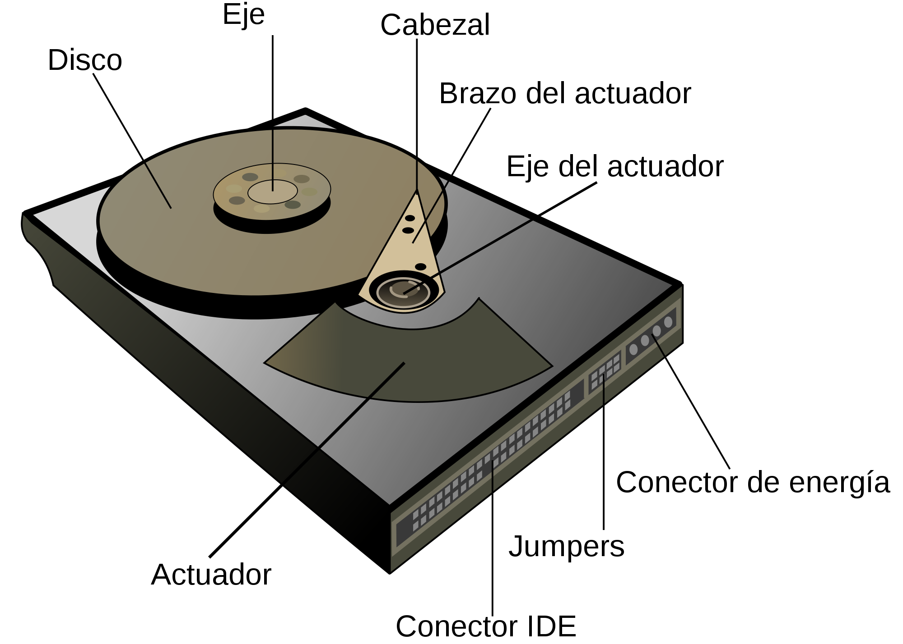
Disco Duro:

Slide 15
Conexiones:
Las unidades de discos duros pueden tener distintos tipos de conexión o interfaces de datos con la placa base. Cada unidad de disco rígido puede tener una de las siguientes opciones:
-IDE
-SATA
-SCSI
-SAS

Slide 16
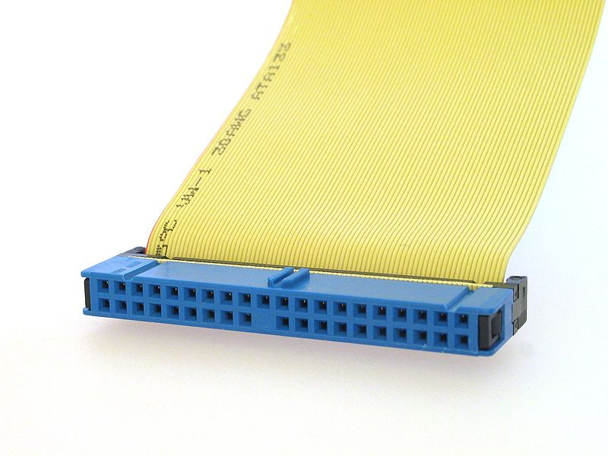
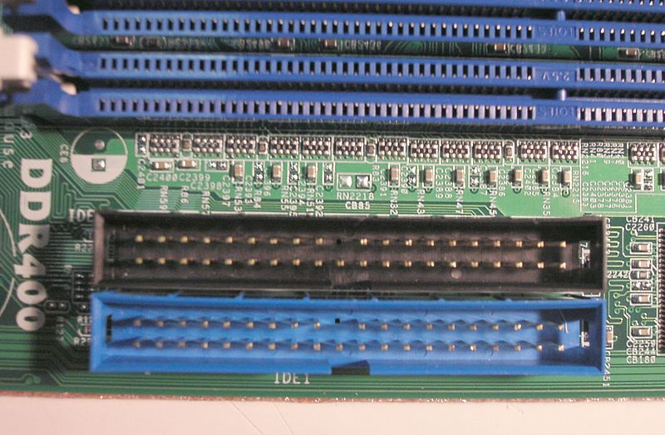
Conexiones:
IDE, ATA o PATA:
La interfaz ATA (Advanced Technology Attachment) o PATA (Parallel ATA), originalmente conocido como IDE (Integrated Device Electronics o Integrated Drive Electronics), controla los dispositivos de almacenamiento masivo de datos, como los discos duros y ATAPI (Advanced Technology Attachment Packet Interface) o unidades de discos ópticos como lectoras o grabadoras de CD o DVD.

Slide 17
Conexiones:
SATA:
Serial ATA o SATA es el más novedoso de los estándares de conexión, utiliza un bus serie para la transmisión de datos.
Notablemente más rápido y eficiente que IDE.
Físicamente es mucho más pequeño y cómodo que los IDE, además de permitir conexión en caliente (hot plug).
Existen tres versiones:
-SATA 1 con velocidad de transferencia de hasta 150 MB/s (descatalogado),
-SATA 2 de hasta 300 MB/s, el más extendido en la actualidad;
-SATA 3 de hasta 600 MB/s el cual se está empezando a hacer hueco en el mercado.

Slide 18
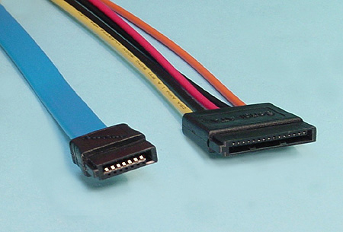
Conexiones:

